Slide 1
2019.9.27
第２回大阪スマートシティ戦略会議
資料２－１
市町村のＩＣＴ活用について
スマートシティ戦略タスクフォース

Slide 2
ICTの技術進化と自治体における取り組み
自治体では、テクノロジーの進化に合わせて、ICT化よるサービス向上や業務改善に取組んできた。
西暦 | ICT世代 | ICTの進化
 |  | 自治体の主な取り組み | 主なICT技術
1960年 ～1980
1990年
2000年
2005年
2010年
2015年
2020年 ～
第１世代
① 汎用電子計算機
② 会計システム
③ OAセンター
④ 行政情報ネットワーク
◆ ホームページ
◆ Windows
◆ 検索エンジン
第２世代
⑤ 住基ネット
⑥ 個人認証サービス
◆ GPS
◆ Wi-Fi
⑦ 電子申請・電子入札
⑧ 電子決済
◆ スマートフォン
◆ Web地図サービス
⑨ 自治体クラウド
⑩ LGWAN
◆ オープンデータ
⑪ 自治体オープンデータ
⑫ クレジット決済
◆ ビッグデータ
◆ AI
◆ HTML5
⑬ SNS情報発信
⑭ 建設CALS
◆ IoT
◆ タブレット
◆ ウエアラブル
⑮ RPA
⑯ スマホアプリサービス
◆ スマホ決済
◆ 情報セキュリティ
⑰ チャットボット
⑱ マイナンバーカード
◆ ドローン
◆ SaaS
◆ 自動翻訳
第３世代
⑲ データアナリティクス
⑳ エドテック
◆ ５G
◆ MaaS
◆ 情報銀行
㉑ データ連携基盤
㉒ AI防犯
◆ e-ヘルス
◆ 遠隔医療
◆ 自動運転
㉓ IoTインフラメンテ
㉔ ダッシュボード
◆ 暗号通貨
◆ ブロックチェーン
◆ 顔認証
出典：公表資料や府市の導入実績などを元に事務局作成

Slide 3
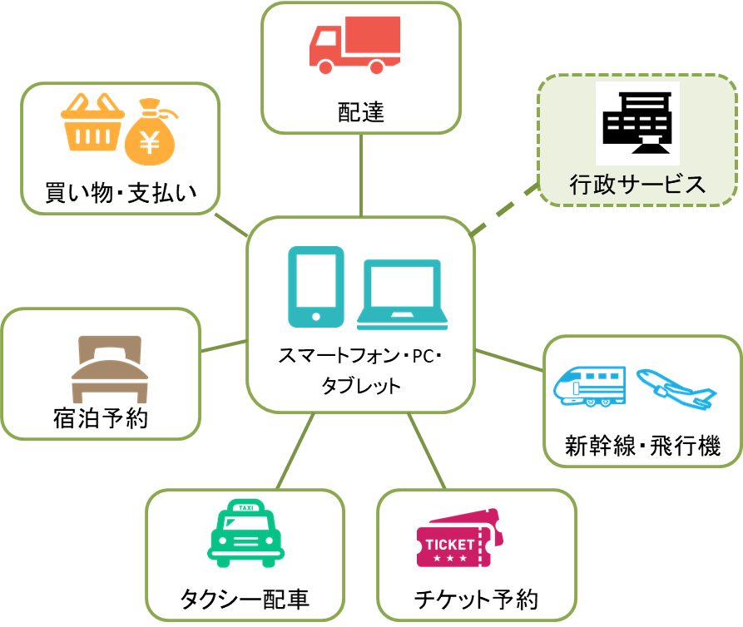
あらゆるサービスがモバイル端末１台で完結する時代。行政は？
×
民間では、あらゆるサービスがモバイル端末一つで、情報、予約、支払いまでワンストップ化。
一方、行政サービス分野では、住民票などの各種申請、結婚や出産などのイベント時の届け出において、ほとんどの自治体で直接窓口に行く必要があり、支払いは現金など、ワンストップ化対応に遅れ
行政サービスだけ遅れている・・・
〇
×
民間のサービス
行政のサービス
項目 | サービス | 水準
交通 | 新幹線・飛行機 | ◎
 | タクシー | ◎
 | 電車・地下鉄 | ○
 | 路線バス | ○
嗜好 | 買い物 | ◎
 | 映画・コンサート | ◎
 | 旅行・宿泊 | ◎
 | 食事（外食） | 〇
その他 | 病院 | 〇
項目 | サービス | 水準
日常 | 公共施設利用 | 〇
 | ごみ分別・収集日 | △
 | 避難場所の検索 | △
 | 住民票・課税証明書発行 | ×
イベント | 結婚 | ×
 | 転入・転出 | ×
 | 出産 | ×
 | 保育所入所 | ×
 | 死亡・相続 | ×
ＩＣＴ化・ワンストップ化の遅れ
スマートフォンでワンストップ
【凡例】
【◎】 予約、支払いまで完結 | 【〇】 予約又は支払いのみ | 【△】 情報閲覧のみ | 【×】 非対応

Slide 4
ICTを活用・検討する担い手の減少、不足
大阪府内市町村
情報主管課職員数(平成30年4月1日現在)
自治体の情報担当職員は少なく、業務はこれまで住民情報系や内部情報システムの運用・保守が中心
さまざまな行政施策におけるICT活用は、情報担当が横ぐしを差しつつ全部門の検討が求められるが、地方公共団体の総職員のうち一般行政部門は減少傾向
日進月歩のICTの情報収集をしつつ、住民のQoL向上をめざし市町村ICT活用を検討する推進体制が必要
専門職は（現状）
出典：総務省「地方自治情報管理概要
～電子自治体の推進状況（平成30年度）～」
（平成31年3月）
公務員は（推移）
出典）「平成２９年地方公共団体定員管理調査結果の概要」
（平成２９年４月１日現在） 総務省

Slide 5
業務改革から住民サービス向上へ （泉大津市の調査結果より）
泉大津市による業務改善に関する庁内調査の結果によると、
① 市民と相対する受付、訪問などの業務には１～２割程度の業務時間しか割けていなかった。
② 定型的な入力作業など、いわゆる「ノンコア業務」は平均で６割を占めることが明らかに。
生活福祉課の業務量の内訳（約5.2万時間）
各課題に対する改善方針
（ICT関連）
①市民相対業務は21%
項目 | 主な内容
業務システム強化 （RPA等） | 情報収集整理、統計資料作成、入力・チェック業務自動化
AI機能活用 | DV支援情報等要注意情報の管理の高度化、専門知識を要する作業のICT化 等
⇒業務効率化及び経営資源の
最適化を推進
②定型的な「ノンコア業務」が平均６割
出典：泉大津市「泉大津市業務改革推進プロジェクト報告書」

Slide 6
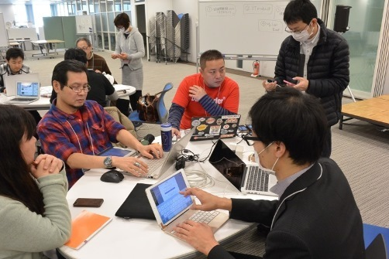
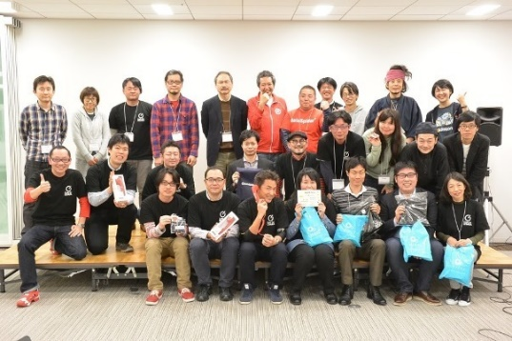
シビックテックと連携した行政ICT化の推進
まちの課題を住民と共有する手法として、道路の陥没等をスマホで通報する仕組みの導入状況や、住民と協働して解決する仕組みとしてのシビックテックの開催実績等について調査。
道路破損通報サービスは8団体が対応、3団体が検討中。既存サービスの充実に伴い導入のハードルは下がってきているが、情報ノイズ対策、位置情報の入手方法などの整理が別途必要。
アイデアソン、ハッカソンは6団体で開催実績あり。大阪市ではCode for Osakaと、枚方市では大阪工業大学と連携し、アプリの開発につながった実績あり。
道路破損通報サービス
アイデアソン・ハッカソン
導入済 | 主な内容
豊中市 | ○茨木市のみホームページによるサービス提供 ○その他市町村はアプリにより提供
守口市
八尾市
泉佐野市
富田林市
寝屋川市
四條畷市
茨木市
実績あり | 主な内容
大阪市 | ○産学連携での取組みが中心。 ○枚方市はオープンデータの活用をテーマに複数回開催し、大阪工業大学と連携で、アプリの開発につながった実績あり。
堺市
高槻市
枚方市
茨木市
八尾市
計６団体
計8団体
出典：大阪市ホームページ 「ICTを活用した新たな市民活動「CivicTech（シビックテック）」の取組」
https://www.city.osaka.lg.jp/shimin/page/0000329043.html

Slide 7
ICTの活用を進めていく上での課題と方向性（まとめ）
【課題】
◆ アプリを提供しているが、必ずしも住民ニーズを反映したものになっていない可能性
・ どういった層の住民に、何のために提供するのか、ペルソナとシナリオの練りこみなしに、また住民ニーズ
の把握なしに、行政の一方的な思いでアプリを提供しても使われない
◆ 行政課題の増加、人員不足により住民向けの注力すべき業務に時間がさけない
・ 自治体における人材の不足（28団体）、情報の不足（14団体）
・ 泉大津市の調査では窓口業務において、住民に対応する時間が十分確保できていない現状
◆ 財政的にICT投資に回す予算が少ない
・ 予算の不足（31団体）の回答あり
【参考：大阪府市町村ICTアンケート調査から】
【方向性】
ICT活用のための情報提供（国補助金の紹介、まずは無償でも可能なサービス導入紹介）
共同調達、標準仕様書提示
先行事例の横展開、企業等とのマッチング、シビックテックの実践 等
⇒ 上記課題の解決が住民QoLの向上につながる

Slide 8
市町村のICT活用に向けて
大阪府内市町村スマートシティ連絡会議を設置 ⇒「GovTechフロント大阪(仮称)」を立ち上げ
○ 大阪府内市町村のICT活用力向上
○ 企業、シビックテック団体との連携プラットフォーム
行政サービス
のICT化
ワーキング
市町村における課題・ニーズの抽出・議論
ICT活用方策に関する先進事例・情報共有
共同調達・共通仕様書の検討
シビックテック事例共有
企業連携・
シビックテック実証実験
アイデアソン・ハッカソンの企画・実施
企業連携の募集
シビックテック実証実験
数年かけて実績を積み重ね、将来的には大阪のスマートシティをけん引するコンソーシアム組織の設立も視野に

Slide 9
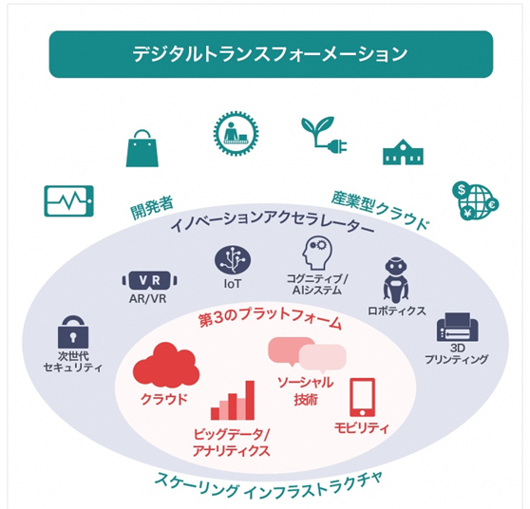
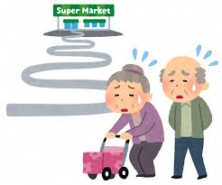
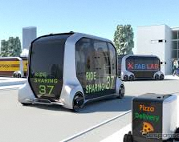
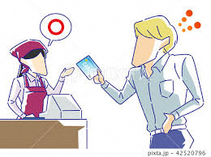
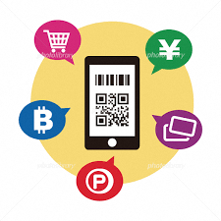
ICTを活用した地域のまちづくり推進
ビジネス分野では、顧客サービスの向上や新たな価値創造を図って競争力を高めるため、デジタルトランスフォーメーション*(DX)の動きが加速
地域のまちづくりにおいても、DXの動きに積極的に対応してデジタル技術を取り入れ、「住民のQoL向上」の実現につなげることをめざす
その取組みの一つとして、大阪府内市町村スマートシティ連絡会議に「地域デジタル化WG(仮称)」を立ち上げる。
＊ デジタルトランスフォーメーションとは
(Digital Transformation)
既存の枠組みをデジタル技術の駆使によって新たな価値を創造することを指し、進化し続けるITテクノロジーが人々の生活を豊かにする」とされる。
DXと略されることが多い。
分野例 | 地域課題
移動 モビリティ
インバウンド 支払い
医療 ヘルスケア
先進デジタル技術
郊外の買物難民
病院や公共施設へのアクセス（ラストワンマイル）
×
オンデマンド
自動運転
MaaS
５Ｇ
×
インバウンドの増加によりキャッシュレスのニーズが急増
×
キャッシュレス
ブロックチェーン
暗号通貨
高齢者の増加などにより、医療機関での待ち時間は長期化
×
遠隔医療
情報銀行
データヘルス
出典：IDC Japan, Directions 2017 Tokyo
地域デジタル化ＷＧ（仮称）の立ち上げ
大阪全体のスマートシティ化に向けて、府内市町村がICTを活用した地域のまちづくりを円滑に進めることができるよう、地域の課題や取組みの情報共有、企業とのマッチングの場を提供

Slide 10
住民サービスの向上と業務の効率化
行政サービスのICT化により、「住民サービスの向上」と「業務の効率化」の両立を図ることができる
それぞれの分野やツールにおいて、技術的進化があり、府内市町村における取組みを進める。
住民サービスの利便性向上
役所内の業務の効率化／データ活用
住民 ／ 民間企業
情報発信
ICT関連や対人サービスの人材確保
インターフェース
防災情報 ／ ゴミ収集
子育て ／ 福祉
イベント など
事務における
ICT活用
RPA
AI窓口
自動翻訳
・・・
業務システム
の再構築
ICT化に向けて業務の見直しが行われる
申請・支払い
住民票、各種手帳等の申請
公共施設の予約・支払いなど
アプリ
データ連携
データ連携プラットフォーム
行政（健康、観光、教育等）
民間（交通、購買、SNS等）
データアナリティクス
オープンデータ
技術者／市民／企業 ＜シビックテック＞

Slide 11
Appendix

Slide 12
【海外先進事例】 エストニア
エストニアは国家レベルでデジタル・ガバナンスを推進しており、行政サービスの99％がオンラインで完結する世界最高レベルのスマートシティを実現
電子ID
主な電子サービス
IDカード普及率97%、スマートフォン連携も可能
保険証・免許証としても機能
1996
e-バンキング
2000
e-キャビネット
e-タックス
m-パーキング
データ連携基盤
2002
e-スクール
国全体で行政と民間のデータを連携する基盤「X-Road」を構築
引っ越し時に住所変更を登録すれば、銀行、公共料金などへの住所変更届は不要
2003
e-ジオポータル
Eesti.ee
2004
e-チケット
2005
e-ポリス
i-投票
2006
e-公証人
e-司法
利便性とデータ管理を両立
2007
e-ビジネス・レジストリ
2008
e-ヘルス
国民は何度も同じ情報を行政に提出する必要はなく、1回登録する(Write Once)と、各機関はデータ連携により情報を更新
自分の情報をどの機関が利用したか閲覧可能
2010
e-処方箋
2014
e-ﾚｼﾞﾃﾞﾝｼｰ
道路行政の
e-サービス
出典） 『e-エストニア デジタル・ガバナンスの最前線』 e-Governance Academy(著), 三菱UFJリサーチ&コンサルティング(翻訳)

